Slide 1
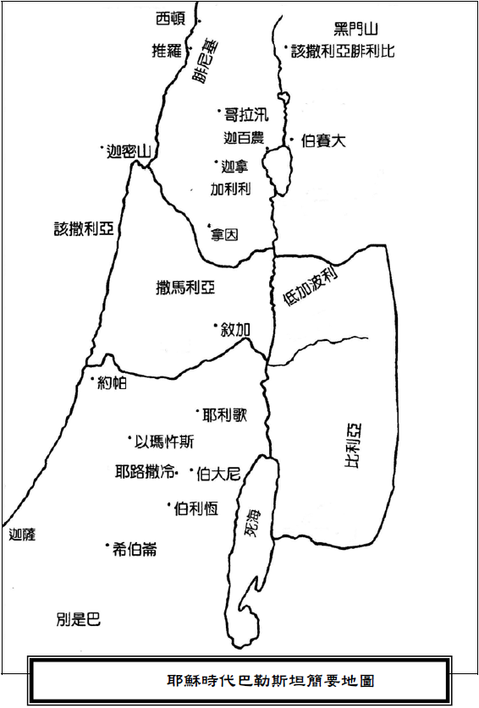
拿撒勒
→
伯利恒
→
耶路撒冷
→
伯利恒
→
埃及
→
拿撒勒
→
耶路撒冷
→
拿撒勒
拿撒勒
去埃及

Slide 2
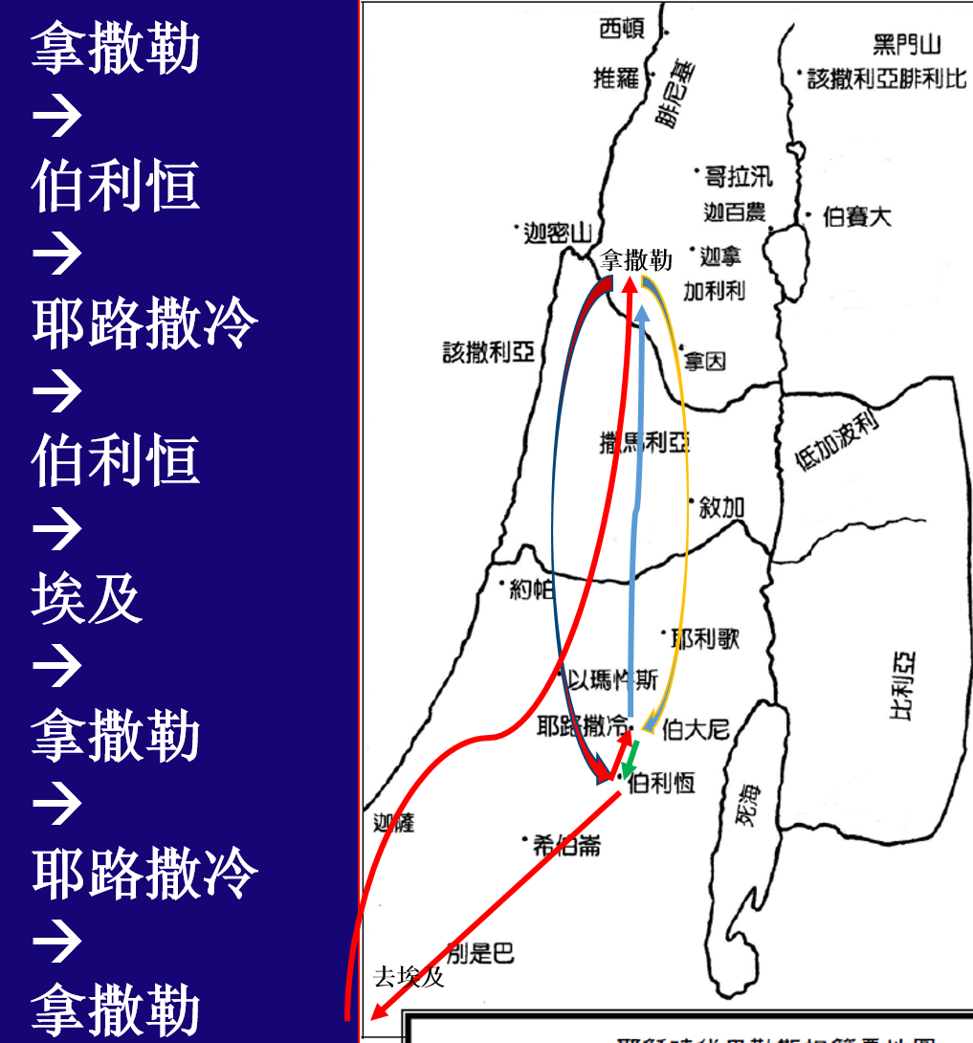
三. 耶穌出生、童年到30歲的主要行蹤 – 圖：
拿撒勒→伯利恒→耶路撒冷→伯利恒→埃及→拿撒勒→耶路撒冷→拿撒勒

